Slide 1
时间复杂度和空间复杂度
前置知识：选择排序、冒泡排序、插入排序、等差数列、等比数列
建议：不要跳过
1，常数操作，固定时间的操作，执行时间和数据量无关
2，时间复杂度，一个和数据量有关、只要高阶项、不要低阶项、不要常数项的操作次数表达式
举例：选择、冒泡、插入
3，严格固定流程(碰到什么数据都是这一套流程)的算法，一定强调最差情况！比如插入排序
4，算法流程上利用随机行为作为重要部分的，要看平均或者期望的时间复杂度，因为最差的时间复杂度无意义
用生成相邻值不同的数组来说明
5，算法流程上利用随机行为作为重要部分的，还有随机快速排序（【必备】课）、跳表（【扩展】课）
也只在乎平均或者期望的时间复杂度，因为最差的时间复杂度无意义
6，时间复杂度的内涵：描述算法运行时间和数据量大小的关系，而且当数据量很大很大时，这种关系相当的本质，并且排除了低阶项、常数时间的干扰
7，空间复杂度，强调额外空间；常数项时间，放弃理论分析、选择用实验来确定，因为不同常数操作的时间不同
8，什么叫最优解，先满足时间复杂度最优，然后尽量少用空间的解
左程云

Slide 2
时间复杂度和空间复杂度
前置知识：选择排序、冒泡排序、插入排序、等差数列
建议：不要跳过
9，时间复杂度的均摊，用动态数组的扩容(翻倍扩容)来说明（等比数列、均摊的意义）
并查集、单调队列、单调栈、哈希表等结构，均有这个概念。这些内容【必备】课都会讲
10，不要用代码结构来判断时间复杂度，比如只有一个while循环的冒泡排序，其实时间复杂度O(N^2)
11，不要用代码结构来判断时间复杂度，比如：N/1 + N/2 + N/3 + … + N/N，这个流程的时间复杂度是O(N * logN)，著名的调和级数
12，时间复杂度只能是对算法流程充分理解才能分析出来，而不是简单的看代码结构！这是一个常见的错误！
甚至有些算法的实现用了多层循环嵌套，但时间复杂度是O(N)的。在【必备】课程里会经常见到
13，常见复杂度一览：
O(1) O(logN) O(N) O(N*logN) O(N^2) … O(N^k) O(2^N) … O(k^N) … O(N!)
14，时间复杂度非常重要，可以直接判断某个方法能不能通过一个题目，根据数据量猜解法，【必备】课都会讲
15，整套课会讲很多算法和数据结构，也会见到很多的时间复杂度的表达，持续看课即可
左程云

Slide 3
等差数列求和公式
S = n / 2 * ( 2 * a1 + (n - 1) * d)
其中，S 是等差数列的和；n 是项数；a1 是首项；d 是公差。
也可以认为任何等差数列的都符合：
a * n平方 + b * n + c，其中a、b、c都是常数
左程云

Slide 4
时间复杂度

Slide 5
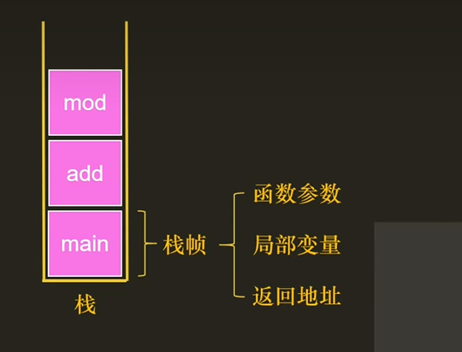
算法占用的存储空间： 1）指令（编译后所占用的内存空间是不变的） 2）数据： 1）输入数据 2）临时数据（看根问题规模有没有关系） 3) 对于递归：递归的深度有多大，其对应的空间复杂度就有多大 (每一次递归都会向系统栈中放入一个栈帧，栈帧可以理解为一块独立的存储空间， 当每一次递归完成之后，栈帧中的局部变量会清算，到下一次递归再从新存入，所 以只用算一次的深度就行了)
空间复杂度

